Slide 1
Анализ негативных отзывов на врачей (онлайн-консультации)
Данные за октябрь 2023 – апрель 2024

Slide 2
Распределение жалоб по причинам

Slide 3
ТОП-5 специализаций с жалобами

Slide 4
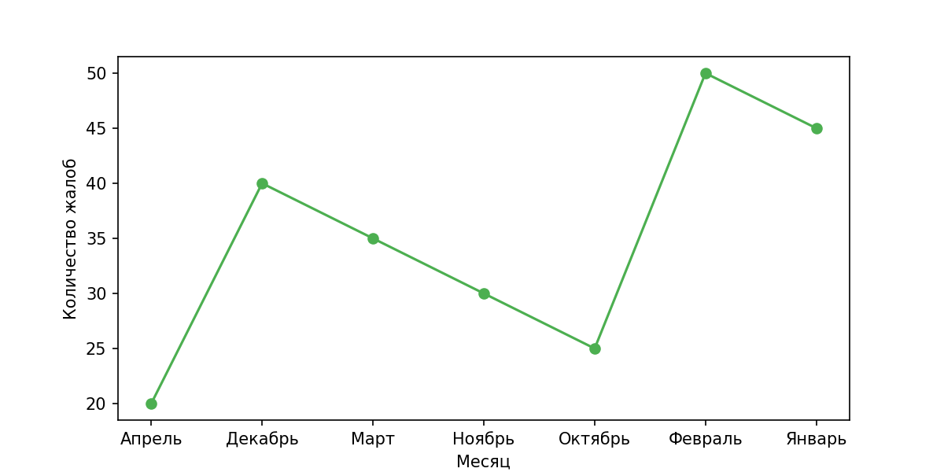
Динамика жалоб по месяцам

Slide 5
Врачи с максимальным числом жалоб

Slide 6
Соотношение опровергнутых и подтвержденных жалоб

Slide 7
Распределение жалоб по времени ответа

Slide 8
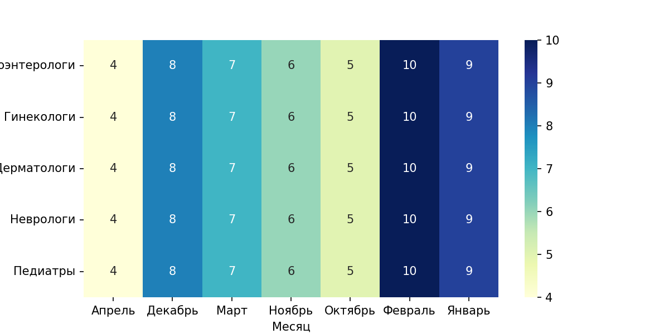
Тепловая карта жалоб по месяцам и специализациям

Slide 9
Ключевые выводы
Основные проблемы:
40% жалоб связаны с коммуникацией
Гастроэнтерологи и педиатры — лидеры по жалобам
Пик жалоб в декабре–феврале
Эреджепова Э.М. —最多 жалоб (11)
60% ответов с задержкой >3 часов

Slide 10
Рекомендации для платформы
Рекомендации:
Внедрить чек-листы для врачей
Провести обучение по soft skills
Ввести рейтинговую систему
Усилить модерацию спорных жалоб

